Slide 1


Reglas para pasar la asignatura de Desarrollo Humano
Docente en línea: L.N Lorena Arcos Martinez

Slide 2
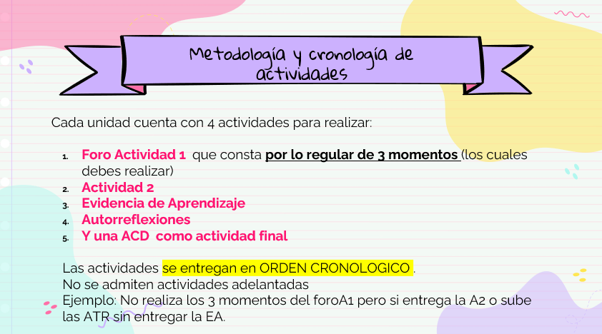
1 o 2
Si aplica

Slide 3
¿QUE PASA SI NO ENTREGO o me BRINCO UNA ACTIVIDAD?
Se califica con CERO, la actividad entregada
NO DEBES SALTARTE LAS ACTIVIDADES
El docente, realiza un barrido diario* de las actividades entregadas y califica las actividades en estricta SECUENCIA

Slide 4
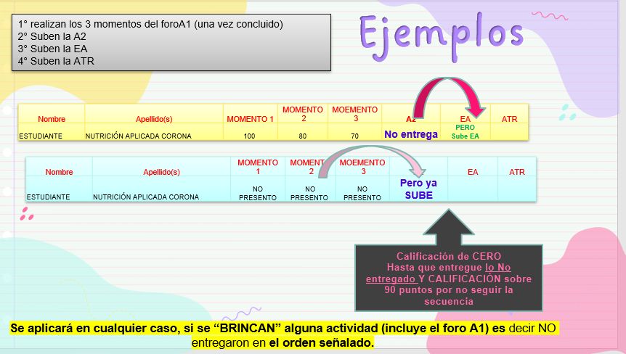

Slide 5
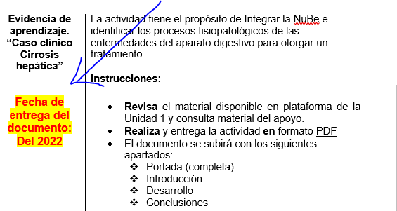
FECHAS DE ENTREGA DE ACTIVIDADES
Planeación didáctica | Entrega dentro de los días señalados | Día después de la fecha señalada y 1° semana posterior | 2° semana posterior a la fecha señalada | 3° semana posterior a la fecha señalada | EXCEPCIONES
Cada actividad cuenta con una fecha de entrega la identificaras por las letras ROJAS y subrayado amarillo | Cumplió con la entrega dentro de la fecha señalada Ponderación máxima de 100/100 puntos | La entrega se realiza un día después y hasta la 1° semana posterior a la fecha señalada Ponderación máxima de 90 puntos | La entrega se realiza un día después posterior a la fecha señalada en 2° semana Ponderación máxima sobre 80 puntos | La entrega se realiza un día después posterior a la fecha señalada en la 3° semana Ponderación máxima sobre 70 puntos | Solo si interactúa con el grupo y se presenta en el Foro asignado; es por eso que la presentación al grupo es importante. LA EXCEPCIÓN a penalización por entrega a destiempo solo se aplicará en CASO DE DESASTRES NATURALES en la localidad donde radiquen. ***no aplica, para parientes enfermos, comprobantes médicos personales, problemas personales, descomposturas de equipos, etc.

Slide 6
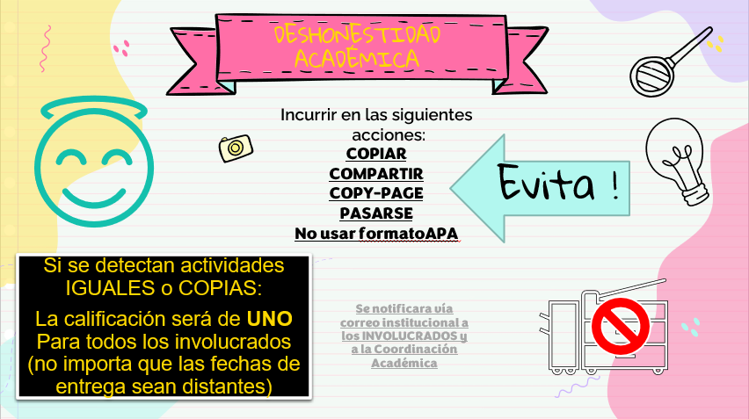

Slide 7
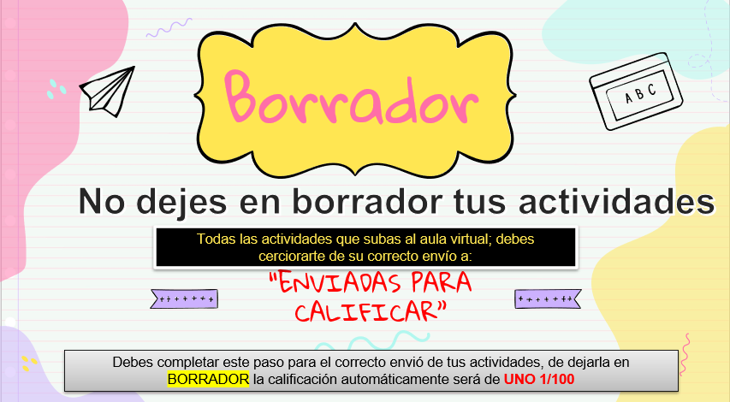

Slide 8
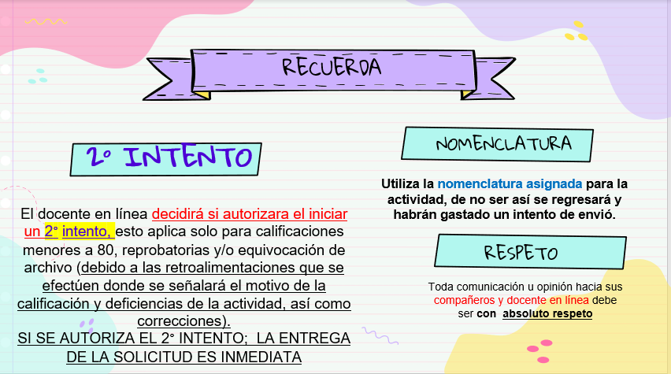
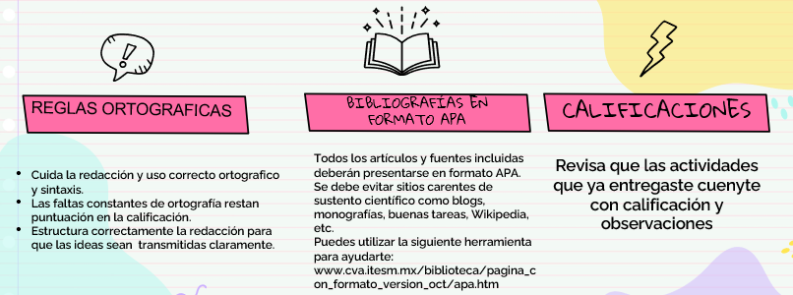

Slide 9

CORREO INSTITUCIONAL ACTIVO
El estudiante inscrito a la asignatura, debe tener activo, disponible y al día el @su correo institucional.
De no ser así debe levantar un ticket a la mesa de ayuda ala brevedad.
NO SE BRINDA NINGUN TIPO DE INFORMACIÓN SOBRE LA ASIGNATURA A CORREOS PERSONALES.
En algunas ocasiones solo se envía información, comunicados o archivos compartidos durante la asignatura, vía CORREO INSTITUCIONAL, por lo que el ESTUDIANTE debe de estar revisando constantemente nuestro medio de comunicación principal.
Recuerden, el mensajero es solo para mensajes cortos (no se puede enviar archivos o adjuntos)

Slide 10
¿Como debo referirme a mi docente?
Docente en línea
Maestra
Licenciada
Asesor

